Slide 1

纵横经纬：基于大数据人口迁移模式时空分析
结项答辩
计网开来小组
小组成员： 纪潇洋 周钰宸 杨浩甫 王祺鹏

Slide 2
1
需求分析
2
前期准备
目 录
3
数据处理
Contents
4
前端设计
5
总结

Slide 3
项目需求分析
PART ONE

Slide 4
背景介绍
人口迁移一直是人类社会中重要的现象，它对城市发展、社会结构和经济格局产生深远的影响。
在过去几十年里，随着经济全球化和城市化进程的加速，人口迁移呈现出新的特点和趋势。全国各省市人口迁移的时空分布成为一个备受关注的课题，对于深入了解迁移规律、优化资源配置以及制定科学合理的发展政策具有重要意义。

Slide 5
经济发展
不同地区的经济发展水平和产业结构差异巨大，一些地区因拥有更多的就业机会、高薪职位和优质的教育资源而成为人口的“磁吸点”，而其他地区则因经济相对滞后而面临人口的“外流”。
环境与资源
资源环境约束也是影响人口迁移的重要因素。一些地区的资源丰富，但也可能面临环境压力和可持续发展问题，而另一些地区则因资源匮乏而限制了人口的承载量。
教育资源在人口迁移中起着至关重要的作用。一方面，高等教育优势的地区吸引着大量来自其他地方的学生和人才；另一方面，人才流动也会导致教育资源的再分配和优化配置。
教育与人才流动

Slide 6
项目目标及创新点
目标：
通过大数据手段探究中国人口迁移的时空规律，分析影响因素
创新点：
1、数据量大，领域众多，说服力强，具有现实意义
2、实现了时空两个维度分析，真实可靠
3、点面结合，综合分析，结论可靠全面
4、使用Hive作为数据分析的主要工具，可行性强
5、可视化界面与查询界面

Slide 7
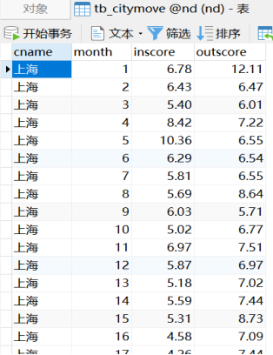
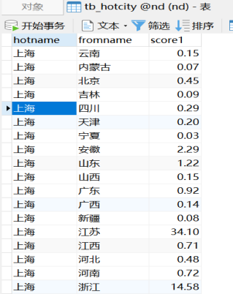
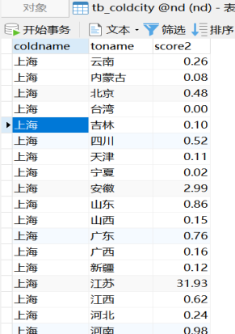
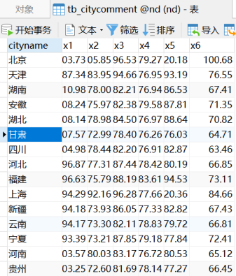
项目需求及设计
确定项目的研究范围，全国范围与特定区域。本项目点面结合，既收集到了全国整体的人口迁移特征数据，又精确到各省市，调查省市之间的人口迁移率等数据，实现整体与局部的相结合。
确定项目的主要目标，包括人口迁移的时空分布可视化和特征因素的探究。既研究人口迁移随时间的变化情况，以一年为例，用折线图的形式体现；又借助图形可视化工具，研究了人口迁移与地区之间的关系，研究地区分布特征并结合经济、教育、环境、医疗、旅游等因素寻找内在规律，给出合理的数据分析。

Slide 8
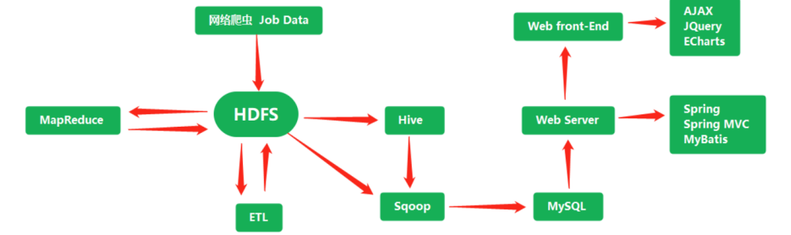
项目整体架构

Slide 9
小组宣言：允公允能，日薪越亿！
小组介绍及成员分工
项目调研、数据收集、项目设计、需求分析、结项总结
共同
数据爬取，集群及环境搭建，综合使用Hive和excel等工具进行数据分析处理。
纪
潇
洋
任务统筹，部分数据的爬取和处理，前后端交互接口的编写，前端部分模块的实现
周
钰
宸
分工
任务
王
祺
鹏
杨
浩
甫
搜集数据，完善前端部分的数据交互，对前端的图表进行设计，进行数据可视化
前端页面设计、框架搭建、数据预处理、页面美化与交互。

Slide 10
SpringBoot开发框架的应用

Slide 11
前后端接口的编写
Controller层
Service层
DAO层
Entity层
CityMove
Controller
CityMoveService
CityMoveDao
MostHotcity
MostColdCity
CityMove
CityComment

Slide 12
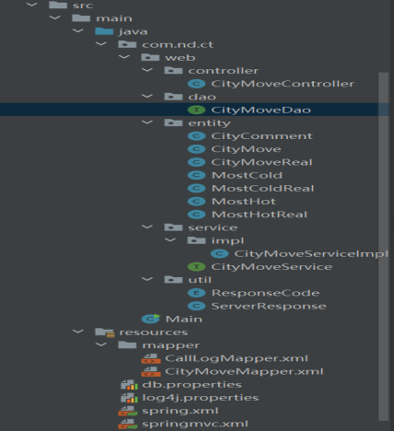
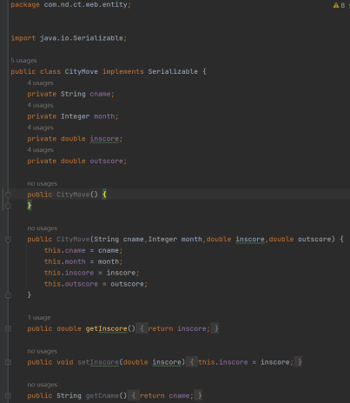
各层实现-Entity

Slide 13
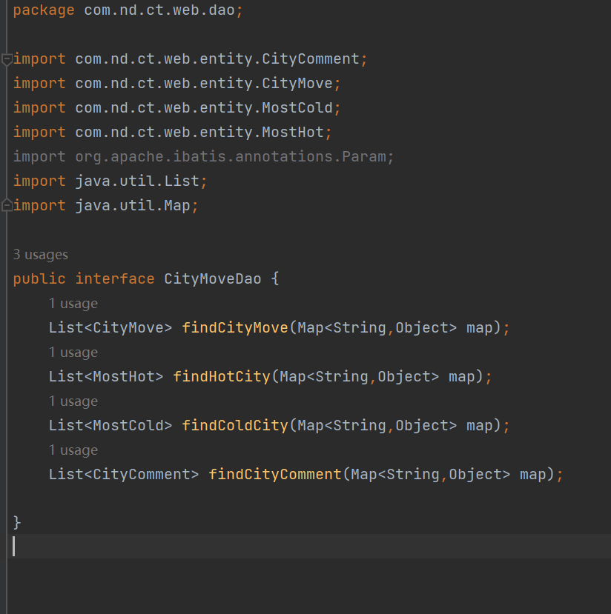
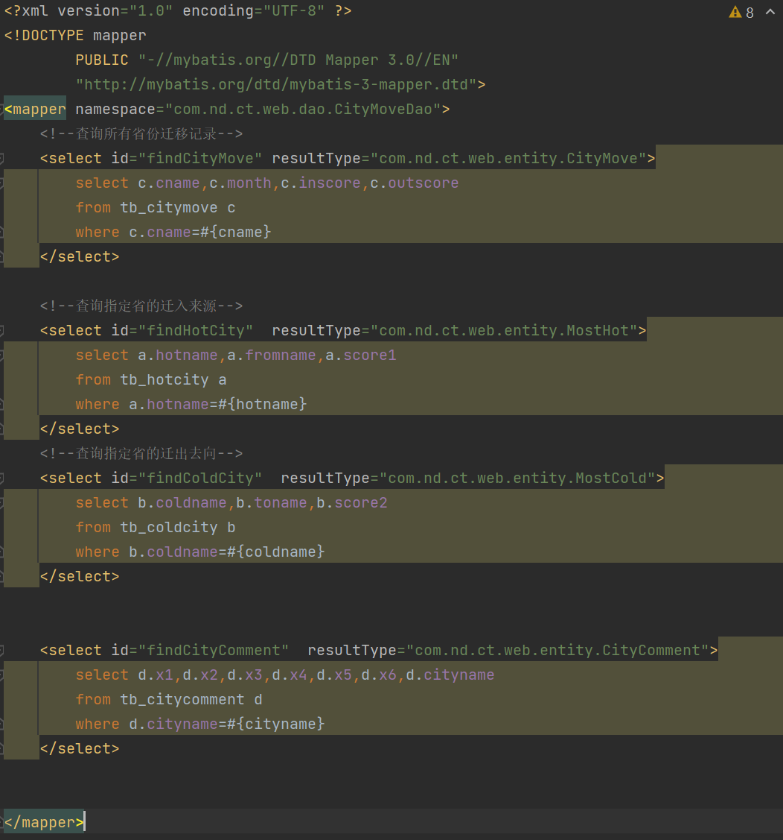
各层实现--DAO

Slide 14
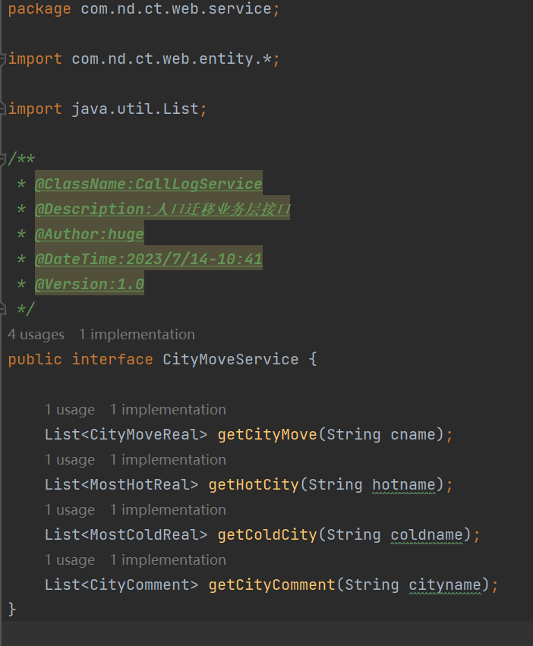
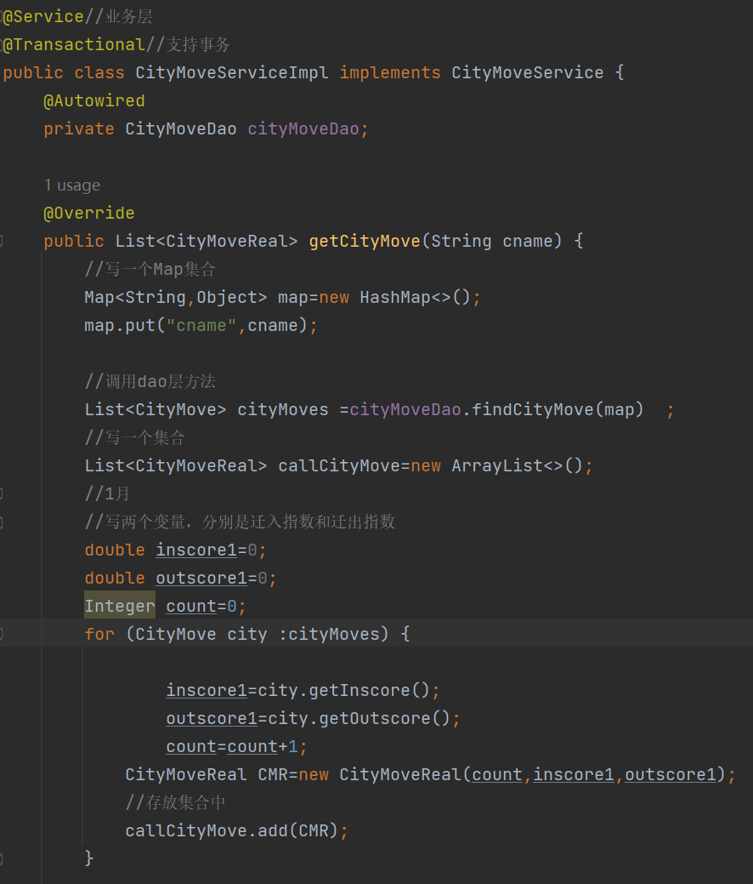
各层实现--Service

Slide 15
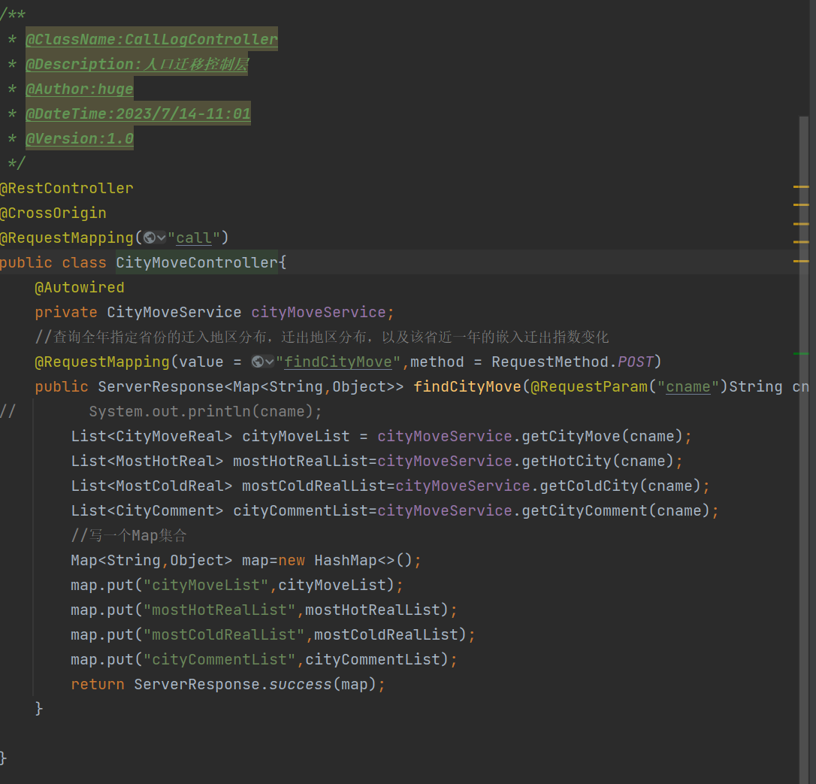
各层实现--Controller

Slide 16
项目前期准备
PART TWO

Slide 17
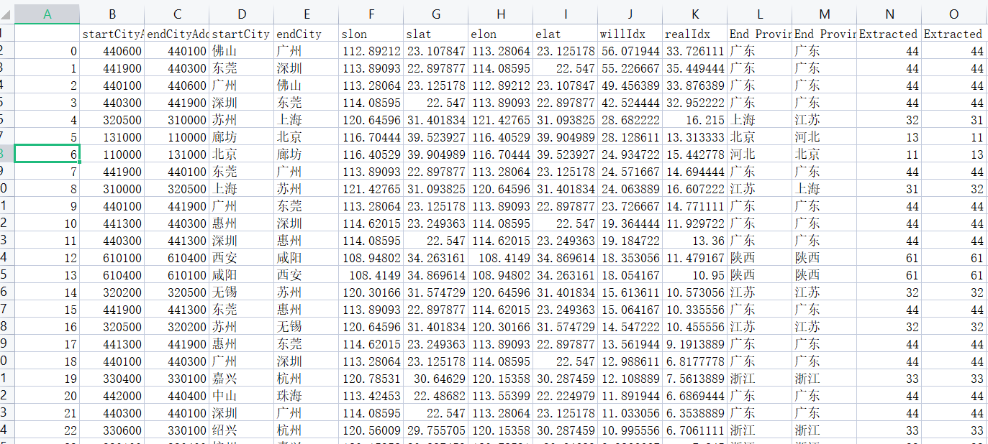
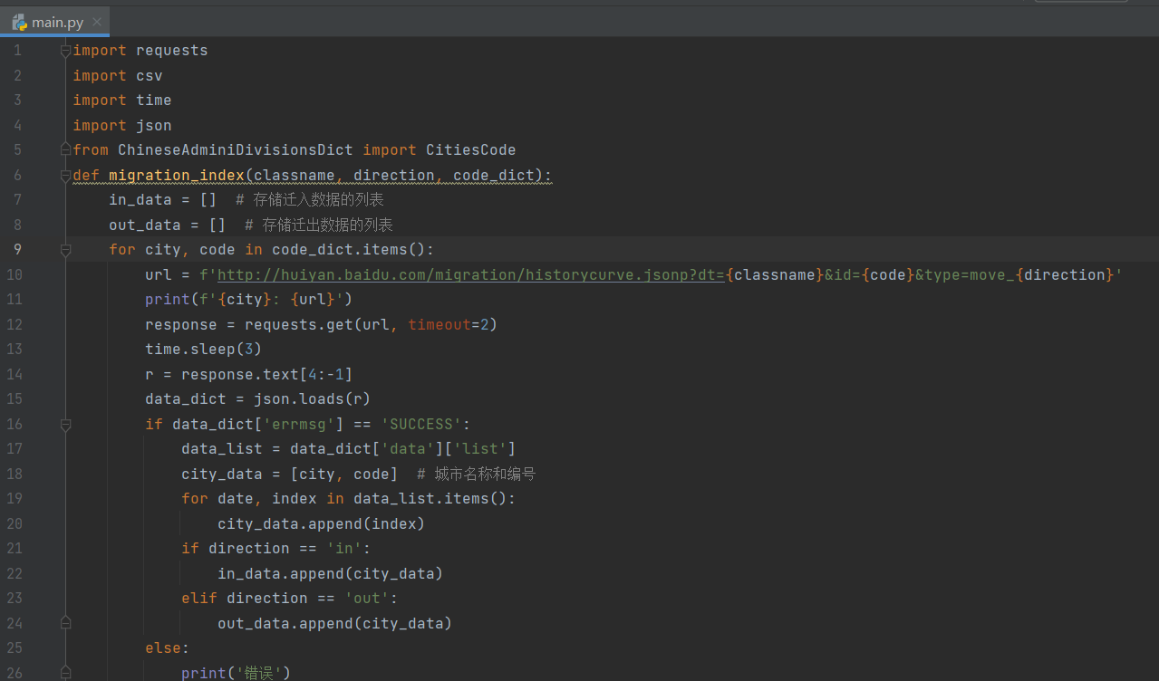
数据爬取
确定数据来源，包括不同年份不同地区的迁入迁出考率的数据，每个省市迁入主要来源以及迁出主要去向、每个省份的医疗卫生、环境健康、经济发展、教育资源指数等。利用Python网络爬虫技术对不同网站的数据进行爬取。

Slide 18
Hadoop分布式集群搭建
Hadoop分布式工作模式集群部署
 | Hadoop101 | Hadoop102 | Hadoop103
hdfs | NameNode DataNode | DataNode | SecondaryNameNode DataNode
yarn | NodeManager | ResourceManager NodeManager | NodeManager

Slide 19
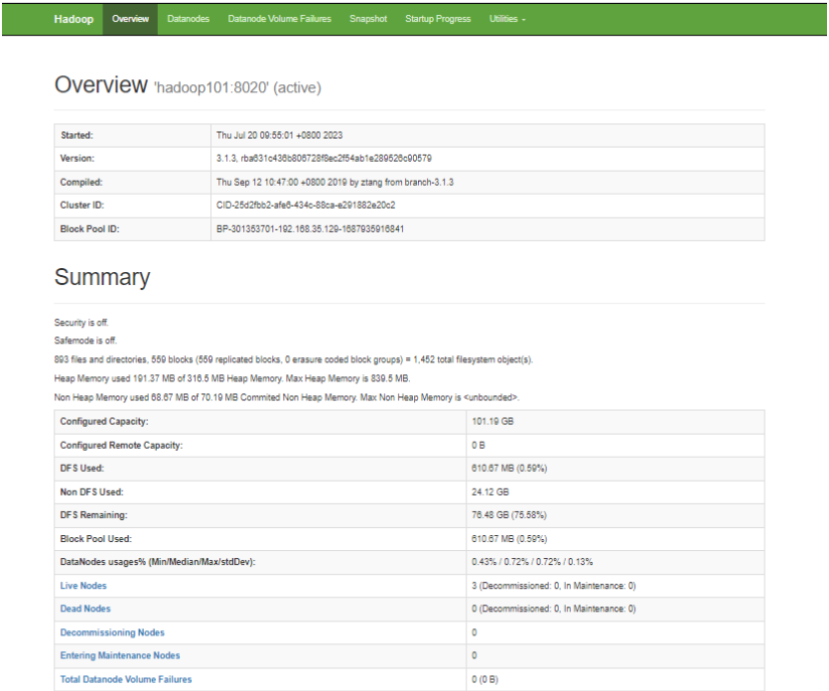
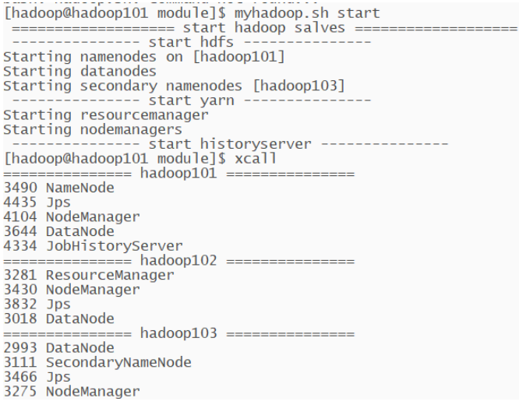
集群部署结果

Slide 20
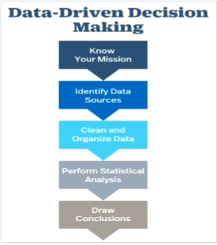
Hive简介
Hive本质：数据仓库
数据仓库（简称数仓，DW），是一个用于存储、分析、报告的数据系统。数据仓库的目的是构建面向分析的集成化数据环境，分析结果为企业提供决策支持。
数据仓库本身并不“生产”任何数据，其数据来源于不同外部系统；同时数据仓库自身也不需要“消费”任何的数据，其结果开放给外部应用使用。
为了能够能够适用于企业开发，方便企业基于业务数据开展数据分析，并基于分析结果为决策提供支撑，也就是提供所谓的数据驱动决策的制定。

Slide 21
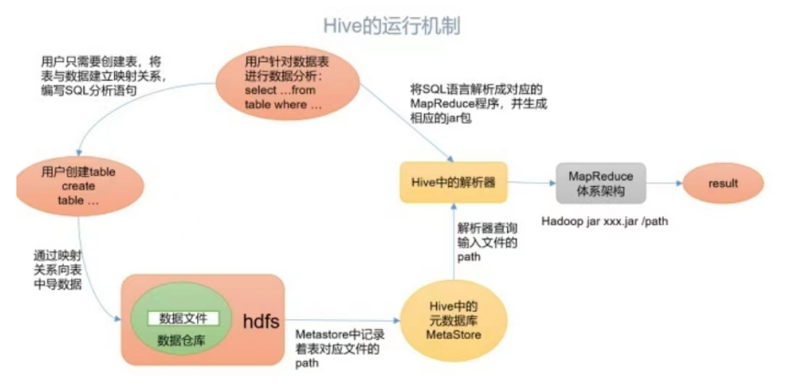
数据分析工具：Hive

Slide 22
Hive简介
数据仓库与数据库的区别：面向分析
进行数据分析，可以但没必要
数据库
数据仓库
面向分析，
支持分析
● 传统的数据库读的压力明显大于写的压力，如果对其进行大规模的数据分析，会让读取的压力倍增；
● 仅适用于存储数周或数月的数据；
● 数据分散在不同系统不同表中，字段类型属性不统一。
● 能够更好地进行各种规模的数据分析；
● 与传统数据库系统解耦合、不影响其运行；
● 面向分析、支持分析的集成统一的数据分析平台。

Slide 23
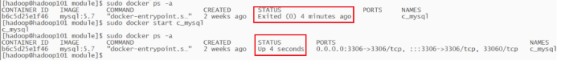

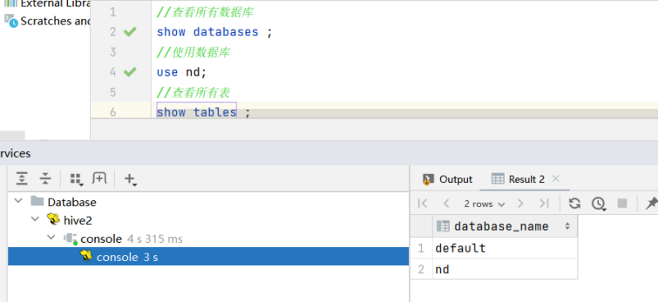
Hive部署
为了便于后期使用Sqoop将分析处理结果从Navicat中导出，使用Docker，容器中部署MySQL,并通过外部MySQL客户端操作MySQL Server。

Slide 24
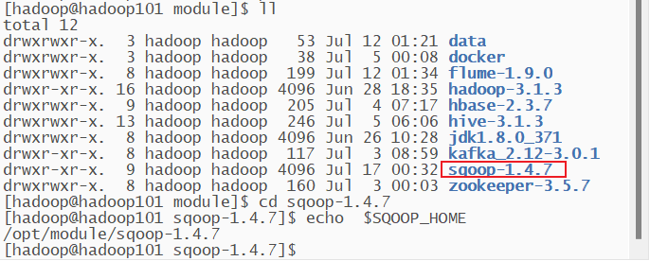
Sqoop部署
由于我们在前端的需求包括静态的呈现和动态的查询，而动态的查询需要使用静态和动态的接口实现。该接口需要对应的.sql文件作为中介。
因此需要将Hive分析的结果通过Sqoop从HDFS上传至Navicat中通过hadoop101连接的数据库表中。

Slide 25
数据分析处理
PART THREE

Slide 26
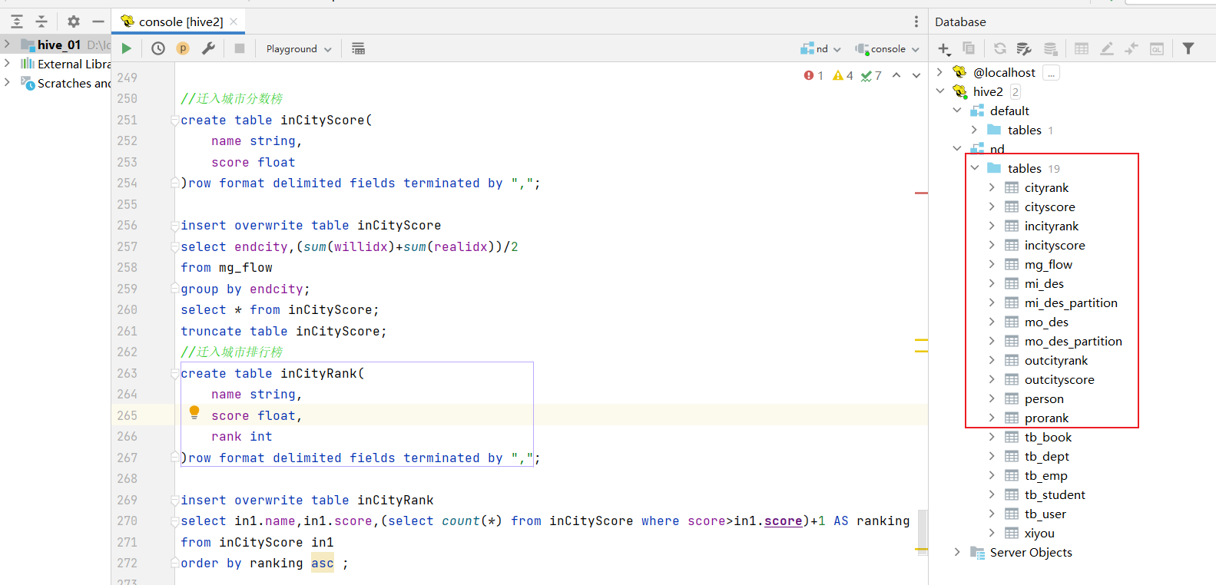
数据分析处理
Hive可视化界面编程工具：IDEA

Slide 27
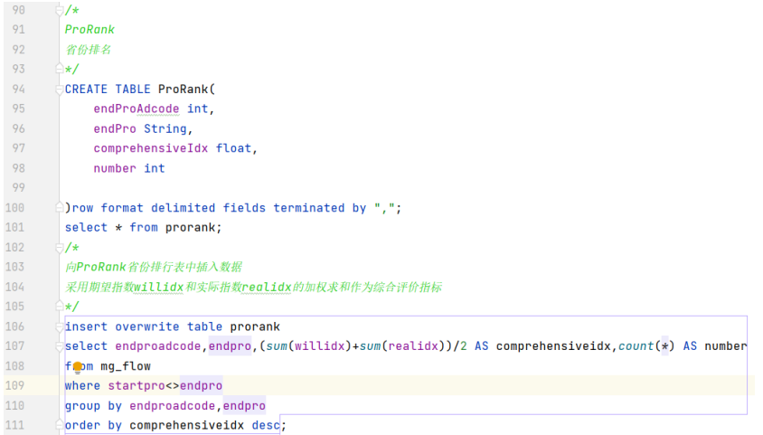
数据分析处理：需求实现
需求一：热门迁入省份排行——通过全国可视化热力图显示各地区的热度，体现出省份迁移的总体空间特征。

Slide 28
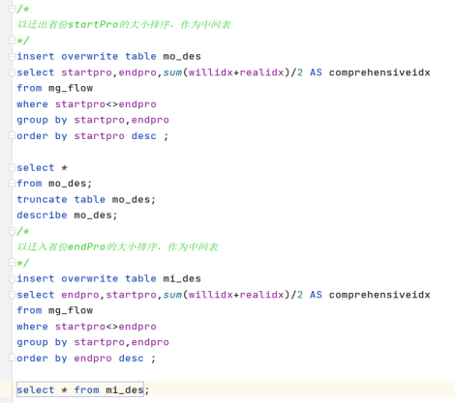
数据分析处理：需求实现
需求二：迁出去向和迁入流向饼状图——通过饼状图的形式显示点击某个地区或者查询某个地区显示出该地区的迁入主要来源和迁出主要去向。
使用中间表：mo_des(mi_des)

Slide 29
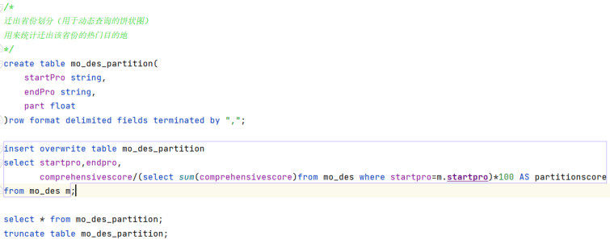
数据分析处理：需求实现
需求二：迁出去向和迁入流向饼状图——通过饼状图的形式显示点击某个地区或者查询某个地区显示出该地区的迁入主要来源和迁出主要去向。
最终结果表：mo_des_partition（mi_des_partition）

Slide 30
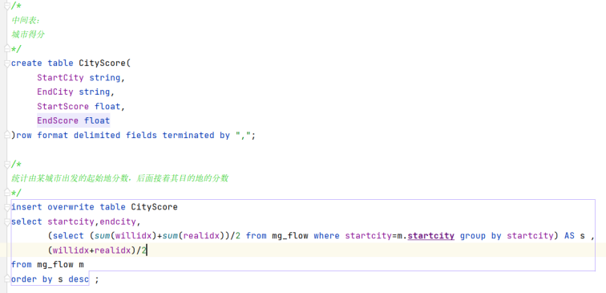
数据分析处理：需求实现
需求三：迁入和迁出航线图——通过全国可视化动态航线图显示Top10热门城市对应的Top5航线，能够准确形象地表现出迁移的趋势。
中间表：CityScore

Slide 31
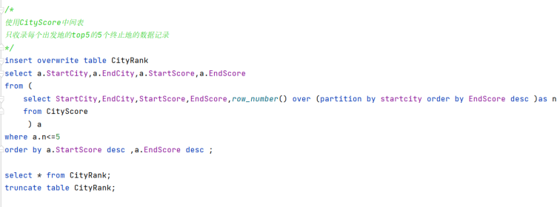
数据分析处理：需求实现
需求三：迁入和迁出航线图——通过全国可视化动态航线图显示Top10热门城市对应的Top5航线，能够准确形象地表现出迁移的趋势。
结果表：CityRank

Slide 32
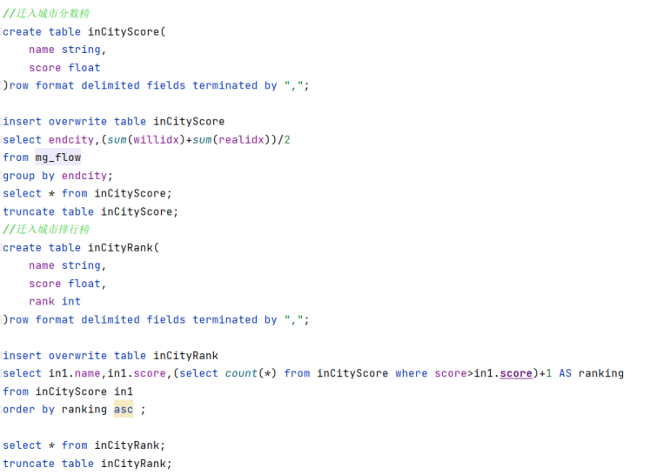
数据分析处理：需求实现
需求四：城市热度排行榜——通过排行榜的形式展示TOP50热门城市和TOP50冷门城市。

Slide 33
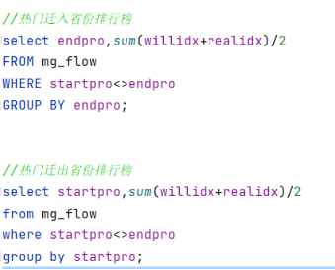
数据分析处理：需求实现
需求五：各省份迁移数据（迁入+迁出）热力图——通过全国可视化热力图显示各地区的热度，体现出省份迁移的总体空间特征。

Slide 34
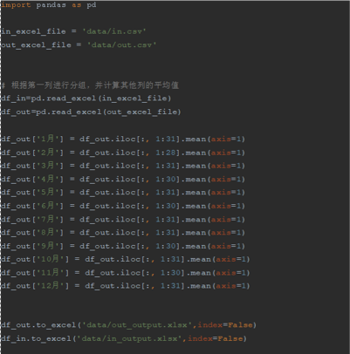
数据分析处理：需求实现
需求六：显示人口迁移变化趋势——通过折线图反应某省市在一年中每天的迁入、迁出率变化情况，探究该地区的人口迁移变化趋势

Slide 35
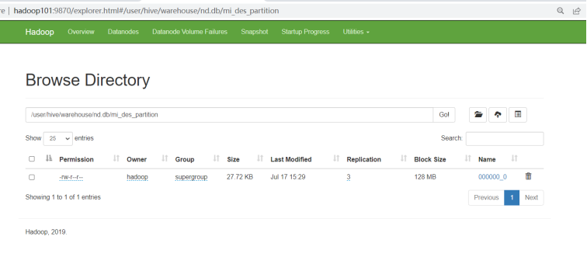
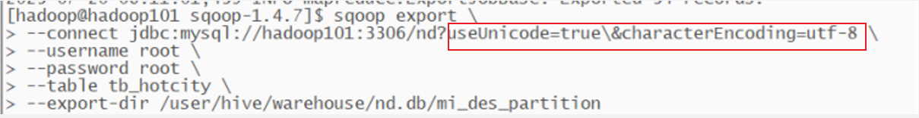
数据传输：Sqoop上传
connect jdbc:mysql://hadoop101:3306/nd?useUnicode=true\&characterEncoding=utf-8 \

Slide 36
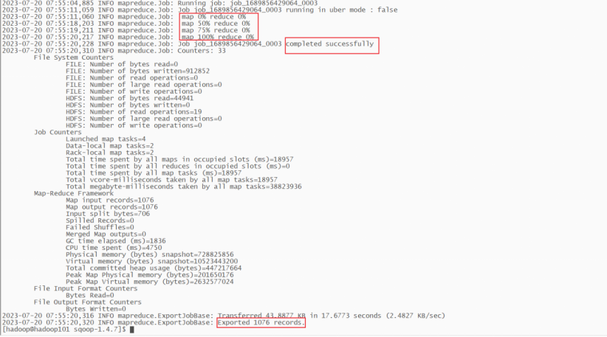
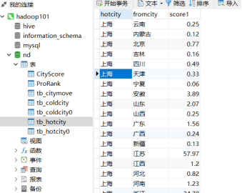
数据传输：Sqoop上传

Slide 37
可视化界面设计
PART FOUR

Slide 38
可视化页面设计
主要设计
可视化页面制作中我们使用了标准的 HTML5 结构，并包含了一系列的 <script> 和 <link> 标签引入 JavaScript 和 CSS 文件。
同时在页面中引入了多个 JavaScript 文件，包括 jQuery 库（jquery.js）、ECharts 可视化库（echarts.min.js）、中国地图数据（china.js）、以及其他自定义的 JavaScript 文件（center1.js, js.js, data.js, data3.js 等）。
我们也使用了 JavaScript 来实现交互功能，比如根据选择的省份在图表中显示相应的数据，根据点击菜单显示不同的图表图层等。
同时使用 CSS 来设置样式和布局，并使用了 JavaScript 相关库来实现滚动列表的滚动效果。
主要技术 为了实现创建交互式和动态的数据可视化，我们使用了JavaScript、HTML5、CSS等可视化技术。
图表设计 依据项目需求，对数据进行可视化呈现。
人们更直观地理解和分析数据，主要使用了饼状图，地图，动态排序柱状图等
页面框架 利用css配合html完成了前端页面框架的设计。
页面交互
使用了JavaScript实现了前端页面的动态交互。

Slide 39
4.1 主要技术
关键技术1
Echarts：用于创建交互式的图表和地图
应用方向：可视化展现处理后的数据
关键技术2
JavaScript：创建交互式和动态的数据可视化图表和图形的过程
应用方向：实现前端页面交互
关键技术3
HTML5 Canvas：用于绘制图形的标准化方法
应用方向：通过 JavaScript 在 Canvas 上绘制图表、图形和动画效果
关键技术4
CSS ：用于样式化 HTML 页面
应用方向：实现页面的布局、颜色、字体等视觉效果

Slide 40






4.2 可视化页面设计
大数据可视化
页面使用了 CSS 来设置样式和布局，并使用了 JavaScript 相关库来实现滚动列表的滚动效果。
页面使用了标准的 HTML5 结构，并包含了一系列的 <script> 和 <link> 标签引入 JavaScript 和 CSS 文件。
样式与动画
HTML 结构
页面使用了 JavaScript 来实现交互功能，比如根据选择的省份在图表中显示相应的数据，根据点击菜单显示不同的图表图层等。
基于大数据人口迁移模式时空分析的数据可视化页面
页面中引入了多个 JavaScript 文件，包括 jQuery 库（jquery.js）、ECharts 可视化库、中国地图数据（china.js）、以及其他自定义的 JavaScript 文件。
JavaScript 交互
JavaScript 及相关库
该区域展示地图，包括三个不同的图层（map、center2、center3），通过点击菜单选项来显示不同的地图图层。通过点击地图区域，我们可以查看特定省份的具体迁徙数据。
页面主要区域被分为三个部分，左边是城市迁入排行榜以及GDP排行榜，中间是地图区域，右边是其他数据可视化图表，最下面是近一年的迁入迁出指数折线图。
地图区域
数据可视化图表

Slide 41
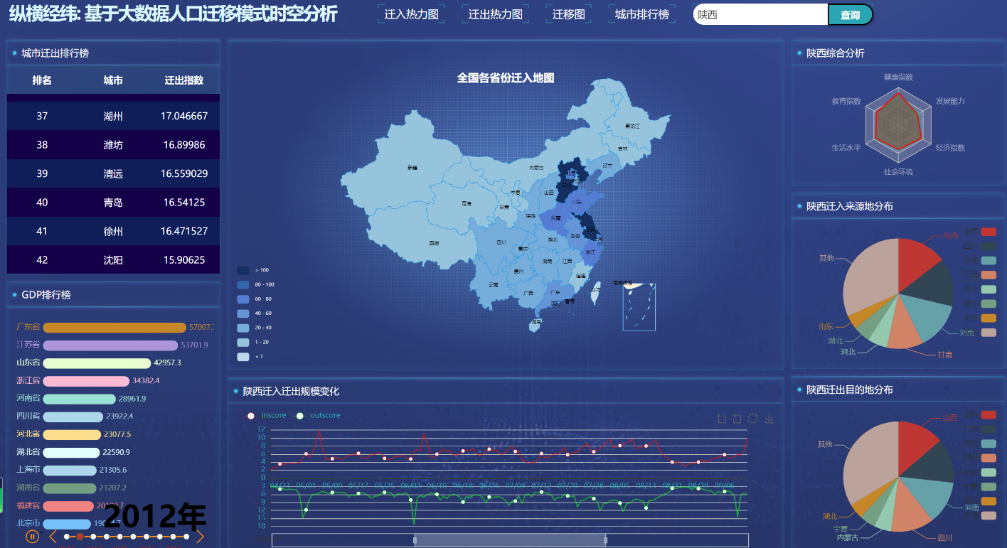
4.2 可视化页面展示
CSS文件负责为网站的各个元素提供样式
字体和文本样式
头部样式
搜索框样式
Flexbox布局
关键帧动画
CHARGE
通过css文件与html文件的配合，我们对页面框架和具体样式完成了设计。

Slide 42
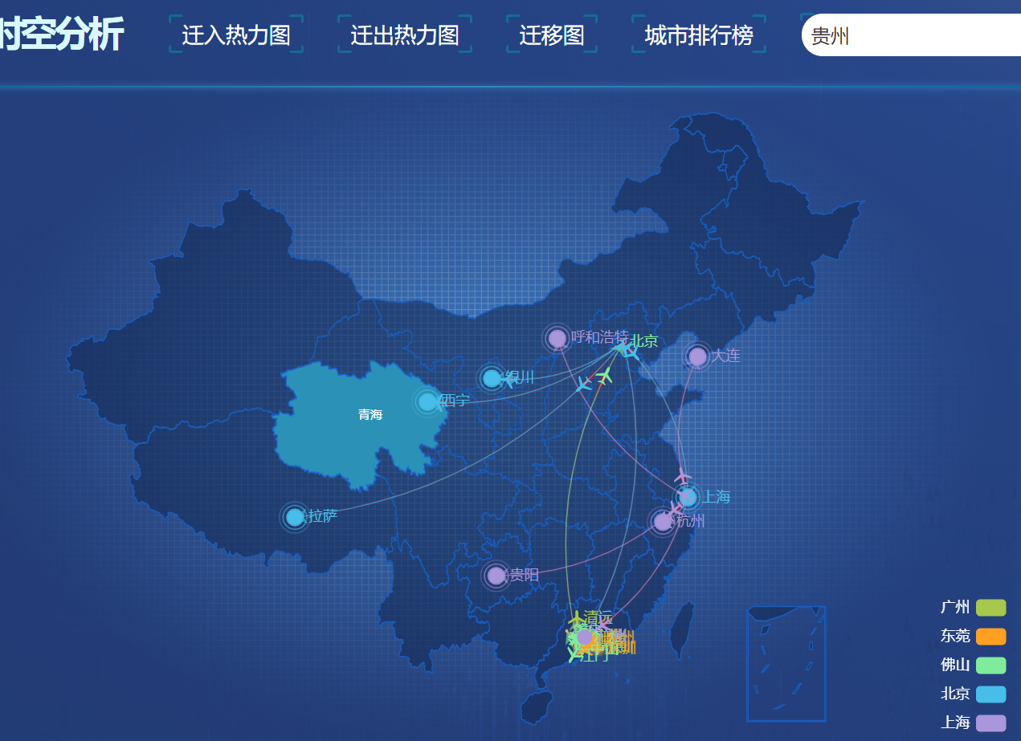
4.3 HTML页面交互（地图切换）
function showExportHeatMap() {
center3.style.display = 'none';
center2.style.display = 'none';
map.style.display = 'block';
}
当showExportHeatMap()函数被调用时，它会隐藏center3和center2这两个具有相应ID的元素，并显示map这个具有相应ID的元素。这样的效果是切换显示内容，只显示具有ID map 的元素，同时隐藏其他两个元素。
网页中包含一个地图，通过三个<div>元素（<div class="map" id="map">实现不同地图的切换显示。在点击不同的菜单项时，通过JavaScript函数来控制地图的显示与隐藏。

Slide 43
4.3 HTML页面交互（查询按钮）
查询按钮
代码部分是一个HTML表单，其中包含一个文本输入框(input)和一个按钮(input)。用户可以在文本输入框中输入省份名称，然后点击"查询"按钮。接下来，代码注册了一个点击事件监听器，当用户点击"查询"按钮时，会触发相关的操作。在点击事件监听器内部，使用jQuery的post方法向后端发送请求。请求的URL是"http://localhost:80/call/findCityMove"，同时传递了表单的数据(`$("form").serialize()`)，也就是用户在输入框中输入的省份名称。在请求的回调函数中(function(res))，后端返回的数据被保存在res变量中。接下来，使用ECharts库初始化一个图表实例，并将该饼图绘制在id为"echart6"的DOM元素中。ECharts是一个用于创建交互式图表的JavaScript库。
这段代码中我们使用了一个$符号，它是jQuery库的别名，用于选择DOM元素和执行一些jQuery函数。此外，代码中使用的请求URL是“http://localhost:80/call/findCityMove”，这是一个本地主机地址，它用来连接到了编写好的一个后端服务来处理请求并返回相应的数据。

Slide 44
4.3 HTML页面交互（地图点击）
点击特定省份地图可以显示该省份对应的分析结果图表
这部分代码监听地图的点击事件，当用户点击某个省份时，会将该省份的名称设置为输入框（id为 "cname"）的值，并触发查询按钮（id为 "queryBtn"）的点击事件，从而实现自动查询该省份的相关数据。
相当于地图点击先向查询框传递参数，然后点击查询按钮，再将参数传递到后端接口。

Slide 45
4.3 HTML页面交互（其他部分）
JavaScript来实现交互效果
滚动列表
网页中有两个滚动列表，用于显示城市迁入和迁出排行榜。这些列表由<div class="scrollDiv">和<div class="scrollDiv1">元素表示。使用了jQuery插件jquery.liMarquee.js来实现列表的垂直滚动效果。
02
隐藏/显示组件
网页中有一些盒子（<div class="box">）用于显示数据或图表。通过JavaScript中的函数，可以根据用户的点击来隐藏或显示这些盒子。例如，change()函数在点击时切换两个城市排行榜的显示状态。
01

Slide 46
4.4 Echarts
可定制性强：ECharts 提供了丰富的配置项，可以自定义图表的样式、颜色、标签等，满足用户个性化的需求
1
强大的图表绘制能力：ECharts 提供了丰富多样的图表类型，包括折线图、柱状图、散点图等，可以满足各种数据可视化的需求。
2
Echarts
交互性好：ECharts 支持用户与图表的交互，比如鼠标悬停显示数据详情、点击切换数据维度等，提升了用户体验。
数据驱动：ECharts 支持使用 JSON 格式的数据源，通过简单的配置就能生成图表，方便快捷。
3
3
4

Slide 47
4.4 Echart图表设计的开发流程
1.确定需求,数据准备
确定图表类型以及数据
5.数据绑定
通过Echart的接口，将数据传入到图表中，并进行相应的数据映射和转换
2.安装和引入Echart库
echarts.min
开 发 流 程
6.事件处理
通过Echart提供的事件处理机制，如点击、hover等事件
3.初始化图表容器
创建一个容器元素，用于承载图表。通过指定元素的ID或class来选择容器。
7.响应式设计
不同设备的兼容性，进行响应式设计。可以设置监听窗口的resize事件，使图表能够适应不同的屏幕大小和设备。
4.配置和绘制图表
设置各种配置项，如图表类型、坐标轴、图例、数据等，

Slide 48
将大量的数据转化为可视化的图表、图形或动态展示，帮助人们更直观地理解和分析数据，提高数据的理解和分析效率。大数据可视化还能够帮助人们发现数据中隐藏的关联和模式，提供更深入的洞察和见解。
在此次项目中，我们使用了饼状图、折线图、雷达图、滚动柱状图和地图等不同类型的图表。饼状图用于反映数据的比例关系，折线图用于展示数据的趋势变化，雷达图用于比较多个维度的数据，滚动柱状图用于展示大量数据的变化，地图用于展示地理分布情况。
每种图表都有不同的配置项，通过简单的设置即可生成相应的图表。通过数据可视化，我们能够更清晰地了解数据的特点和规律，从而做出更有针对性的决策。同时，通过不同类型的图表的组合使用，我们可以更全面地分析数据，并发现其中的关联和模式。

Slide 49

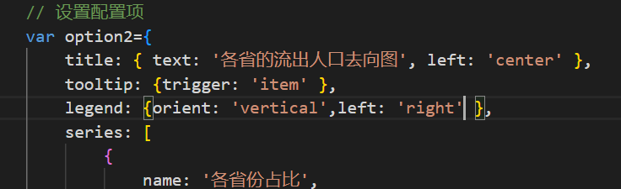

e.g.饼状图
监听了一个按钮的点击事件，当按钮被点击时，会执行函数内的代码。在函数内部，通过`$.post()`方法向后端发送请求，获取数据。获取到数据后，将其存储在变量`res`中
利用`echarts.init()`方法初始化了一个ECharts实例，并指定了要绘制图表的容器，即`document.getElementById('echart5’)`
对数据进行处理，根据特定的逻辑筛选出需要的数据，将数据存入在数组`pieData1`
其中，`series`属性中的`type`为`pie`表示绘制饼状图，`data`属性设置了饼状图的数据。最后，使用`myChart.setOption(option2)`将配置项与ECharts实例关联起来，将饼状图绘制在页面上。
添加一个窗口大小改变的事件监听，当窗口大小改变时，调用`myChart.resize()`方法，使图表自适应窗口大小

Slide 50

可视化界面展示

Slide 51
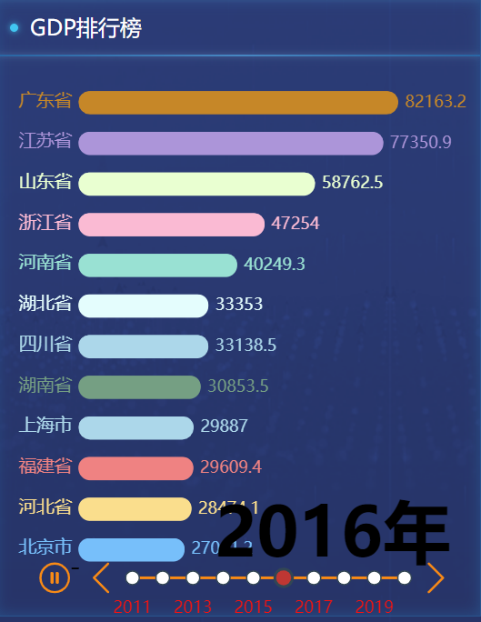
动态排序柱状图
● GDP
● 总量
● 加速度
首先创建一个空数组`res`用于存储处理后的数据，使用`sort`方法对`res`数组进行排序，按照`value`值从大到小进行排序。排序函数`function (a, b) { return b.value - a.value; }`中，`a`和`b`分别代表数组中的两个元素，通过比较它们的`value`值来确定它们的顺序。
通过时间线自动播放不同时间段的数据，并根据数据的动态排序显示相应的图表效果。

Slide 52
4.5 地图模块
CONTENTS
O1
迁入热度图
展示热门迁入城市
O2
迁出热度图
展示热门迁出城市
中心地图设计
热度图、航线图
O3
我们在页面的主体部分设计了三张地图分别为：迁入热度图、迁出热度图、热门城市迁徙航线图。通过地图我们可以直观地观测迁入迁出热门程度，以及中国的主要迁徙路线。
城市迁徙航线图
展现热门迁徙航线
Notes:
94ac2469-a3c2-4726-a7c1-a9d1b49ea31e.source.3.zh-Hans

Slide 53
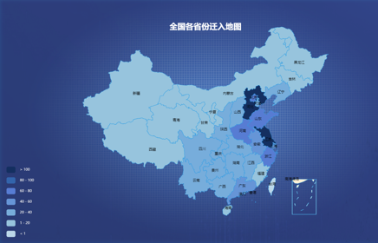
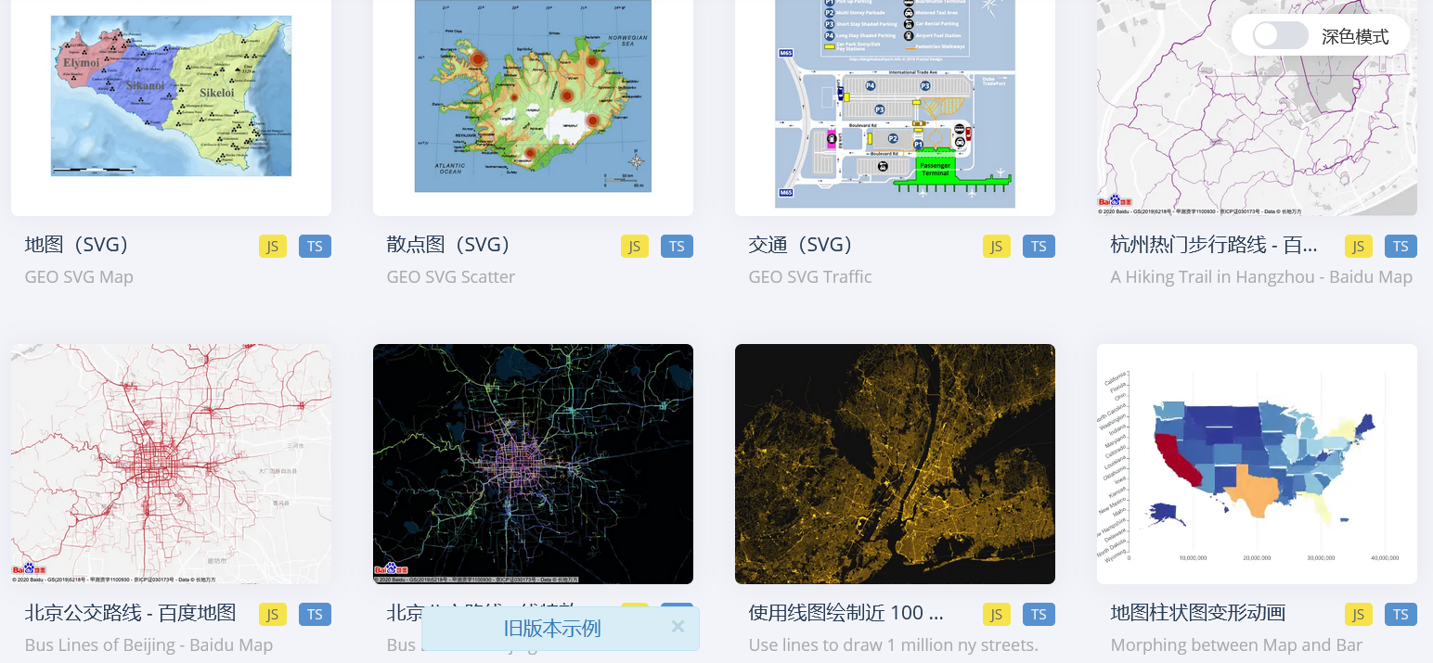
地图
在ECharts中绘制地图可以使用Geo组件，它可以帮助我们绘制各种类型的地图，包括世界地图、国家地图、省份地图等。

Slide 54
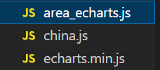
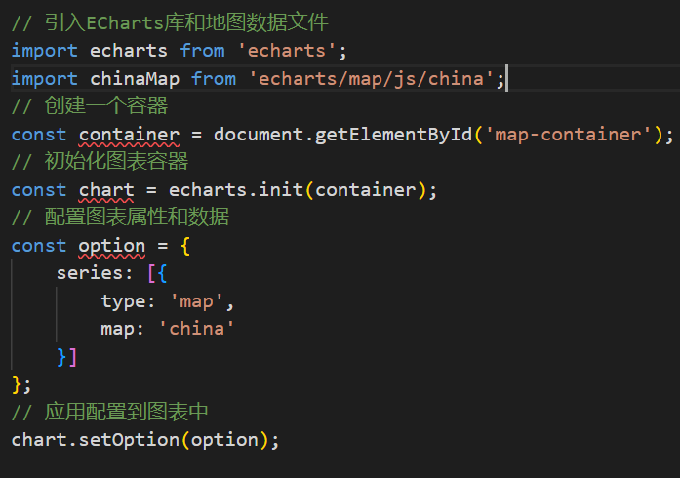
地图
在ECharts中绘制地图可以使用Geo组件，它可以帮助我们绘制各种类型的地图，包括世界地图、国家地图、省份地图等。
1. 首先，引入ECharts库和地图数据文件。你可以从ECharts官方网站下载地图数据文件，如中国地图数据文件（china.json）。
2. 创建一个容器，用于显示地图。可以是一个div元素，设置好宽度和高度。
3. 使用echarts.init()方法初始化图表容器，传入上一步创建的容器。
4. 使用option对象来配置图表的各种属性和数据。设置地图类型为'map'，设置地图数据为引入的地图数据文件。
5. 使用setOption()方法将配置好的option对象应用到图表中。

Slide 55
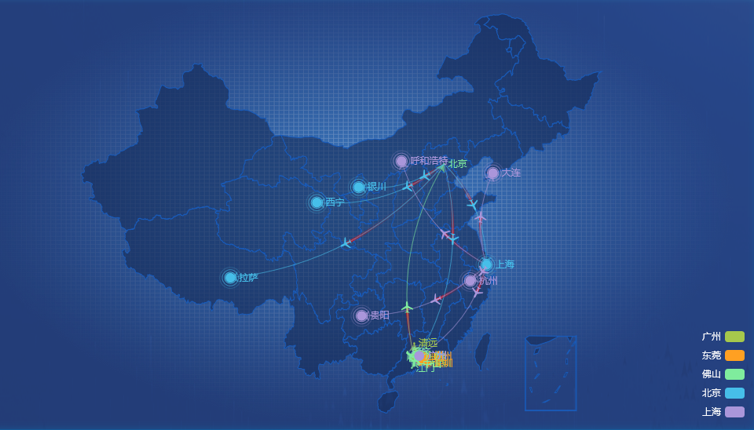
热力图，航线图
热力图可以使用heatmap组件，它可以将数据在地图上以颜色的形式展示出来。在配置option对象时，可以设置series中的type为'heatmap'，并将数据通过data属性传入。
绘制航线图可以使用lines组件，它可以在地图上绘制多个点之间的航线。在配置option对象时，可以设置series中的type为'lines'，并将数据通过data属性传入。

Slide 56
项目总结
PART FIVE

Slide 57
一级：时空趋势
节假日，春运，开学季
沿海—内陆
地理位置
One
二级：省份特征
经济指数、发展能力
健康指数、社会环境
教育指数、生活水平
Two

Slide 58
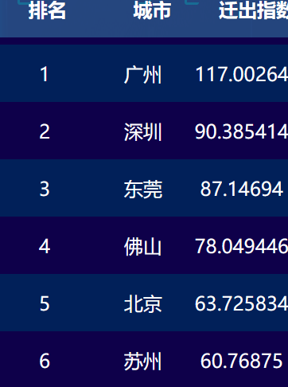
二级：省份特征
最明显的特征：
经济越发达，总量，速度，加速度越大的省份/城市，人口迁移指数更高
在迁入城市top5的城市中，前四位都来自经济发展第一位的广州省。
而第五位是首都北京，同时第六位苏州正属于经济发展第二的江苏省。
可以看到经济是影响人口迁移的重要因素

Slide 59
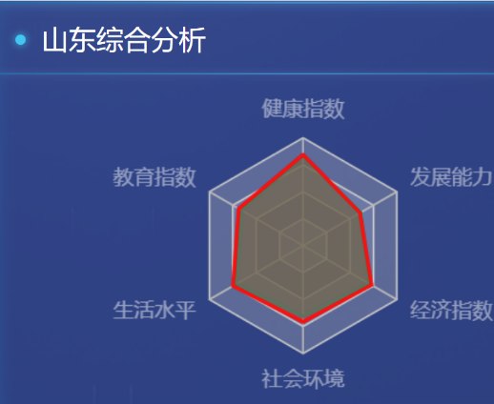
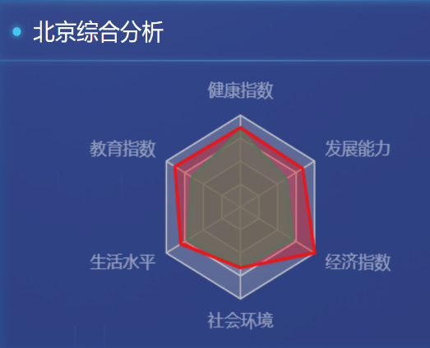
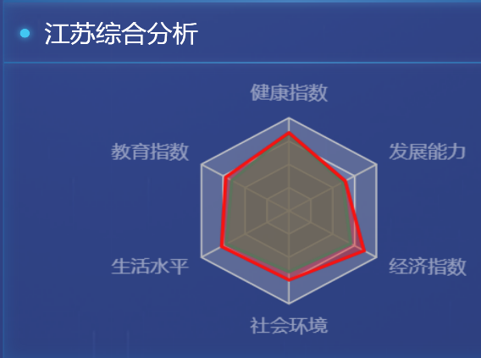
雷达图反应综合特征
经济指数、发展能力
健康指数、社会环境
教育指数、生活水平

Slide 60

一级：时空趋势-空间
综观地图（空间），以及下方的折线图（时间），一个明显现象是，传统沿海城市的引力正在“降温”，取而代之的是中西部强省会城市人口回流明显。2022 年 36 个主要城市人口增量排名中，前十大城市里中西部城市占据 7 席。长沙位列第一名，合肥、西安、南昌分别以 16.9 万、12.29 万、10.06 万人口增量位列三、四、五位；排在其后的昆明、武汉、郑州去年人口增量分别为 9.8 万、9.01 万、8.6 万。
在航线图中也可以看到中西部的回流明显，从产业升级的角度来说，数字化科技化的到来实现了对人工的替代，这相应减少了东部沿海地区对劳动力的部分需求。
同时也可以观察到迁移在两城市较近时，指数较大。这可能是因为在交通便利的同时，也有着中西部中小城镇的发展有所起色，省内打工明显也会增多

Slide 61
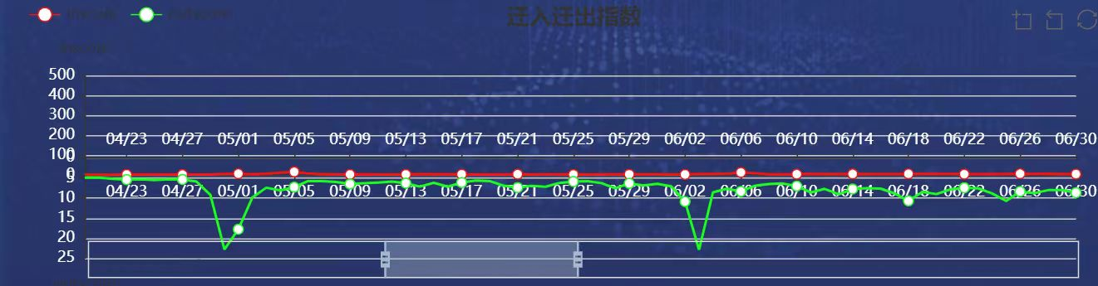
一级：时空趋势-时间
五一，六一的数据峰值，可以看到在节假日时会有较为明显的人口迁移。
而观察小的波动可以看到大约以6-7天为周期，可以推测是因为前文提到的省内打工在周末休息回家引起的人口迁移的周期性小振幅波动

Slide 62
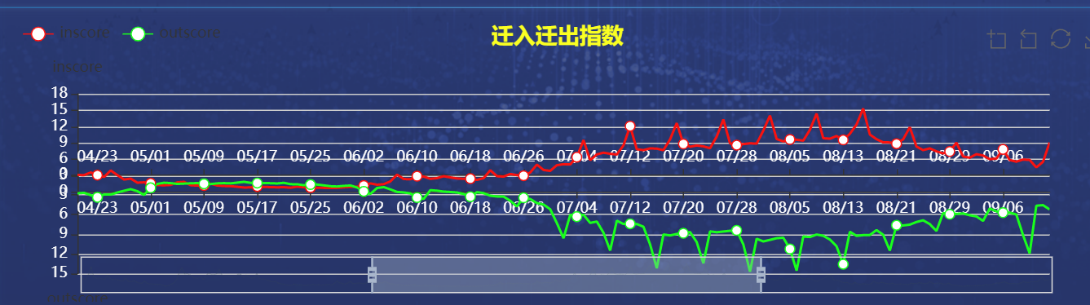
一级：时空趋势-时间
以一个特征性较强的旅游城市为例，该城市第三产业（旅游业）是主要的经济活动
因此我们可以看到在暑期的时候（7月-9月） ，人口迁移活动骤增。

Slide 63
THANKS!
恳请老师批评指正！

